Slide 1
11/12.F2 Sichere
Kommunikation

Slide 2
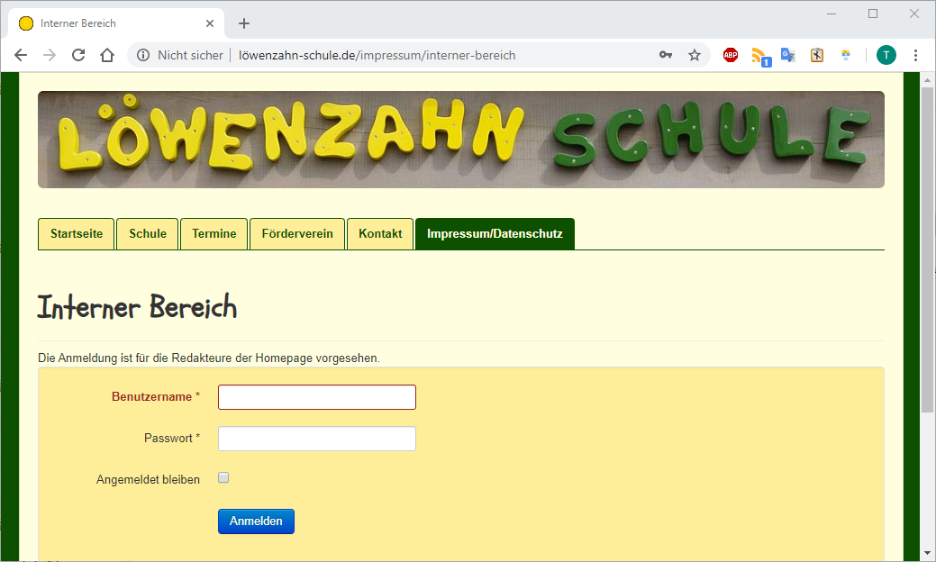
Notes:
Keine End-zu-End-Kommunikation???
Also: was fordern wir von sicherer Kommunikation?
Alternariver Zugang: Was ist End-zu-End-Verschlüpssleung, Videofilm?

Slide 3

Sicherheitsziele
Hallo Bob!
Dein Kennwort lautet Hns1m2Glck.
Deine Alice!
Alice
Vertraulichkeit
kein Mitlesen durch Fremde
Bob
Notes:
Nur Berechtigte erhalten Zugang zu einer Information: Wurde die Nachricht abgefangen und von einer unbekannten Person gelesen?

Slide 4
Sicherheitsziele
Hallo Bob!
Dein Kennwort lautet GoldeneGans1.
Deine Alice!
Hallo Bob!
Dein Kennwort lautet Hns1m2Glck.
Deine Alice!
Alice
Integrität
keine Manipulation durch Fremde
Bob
Notes:
Manipulationsschutz für Nachrichten: Hat jemand die Nachricht manipuliert (ggf. PIN/TAN geändert)?

Slide 5
Sicherheitsziele
Hallo Bob!
Dein Kennwort lautet GoldeneGans1.
Deine Alice!
Alice
Authentizität
kein Fälschen des Absenders:
Bob
Notes:
Sicherstellung der Urheberschaft einer Nachricht: Stammt die Nachricht wirklich von der Bank, oder erlaubt sich hier jemand einen Scherz?

Slide 6
Sicherheitsziele
Aber, ich war
es gar nicht!
Bob!
Du bist ein riesiger Blödarsch!
Alice!
Alice
Bob
Verbindlichkeit
kein Bestreiten der Urheberschaft
Notes:
Urheber einer Nachricht darf Urheberschaft nicht abstreiten
können: Die Bank behauptet, die Nachricht so nicht verschickt zu haben. Stimmt das?

Slide 7
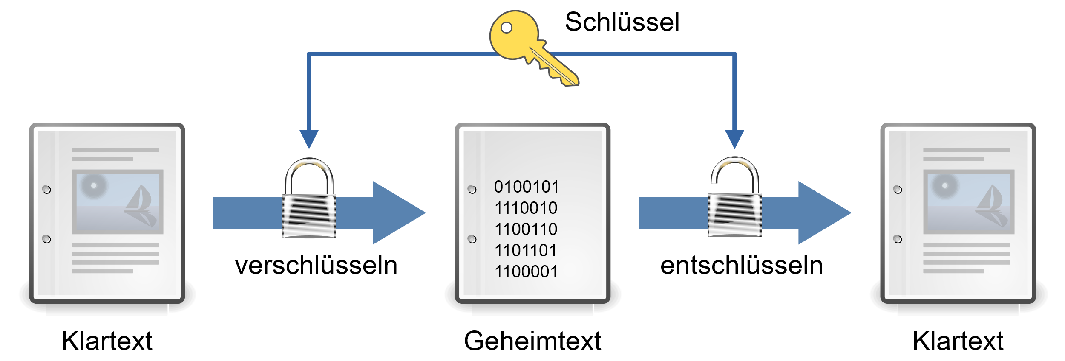
Verfahren
Notes:
Ein Klartext wird mit Hilfe eines geheimen Schlüssels in einen Geheimtext umgewandelt. Der Empfänger muss zum Entschlüsseln mit dem gleichen geheimen Schlüssel arbeiten!

Slide 8
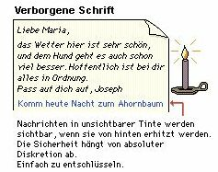
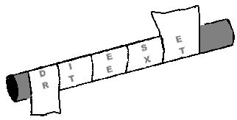
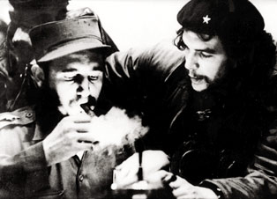
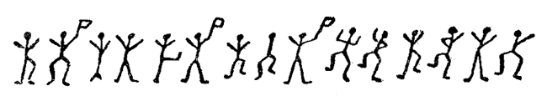
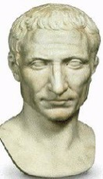
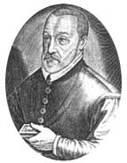
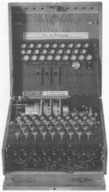
Historische Verfahren
Steganographie
verstecken
Kryptografie
verschlüsseln
Substitution
Zeichen/Wörter ersetzen
Transposition
Zeichen/Wörter umsortieren
Monoalphabetisch
Sherlock Holmes, Caesar
Polyalphabetisch
Vigenère, Enigma
One Time Pad
nach Witten, 2003

Slide 9
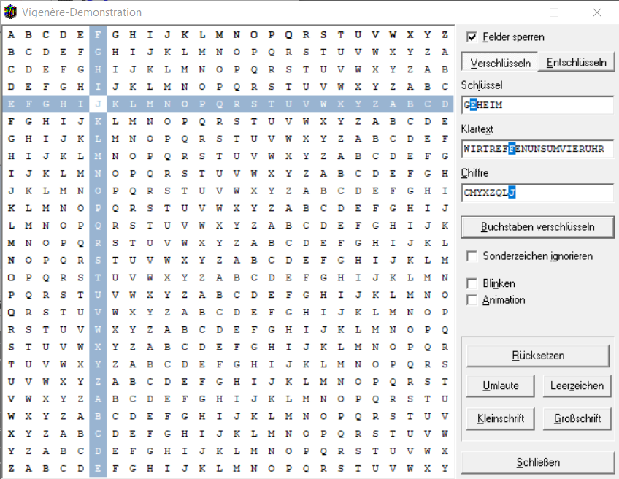
Vigenère-Verfahren
polyalphabetisches Verfahren
symmetrisches Verfahren

Slide 10
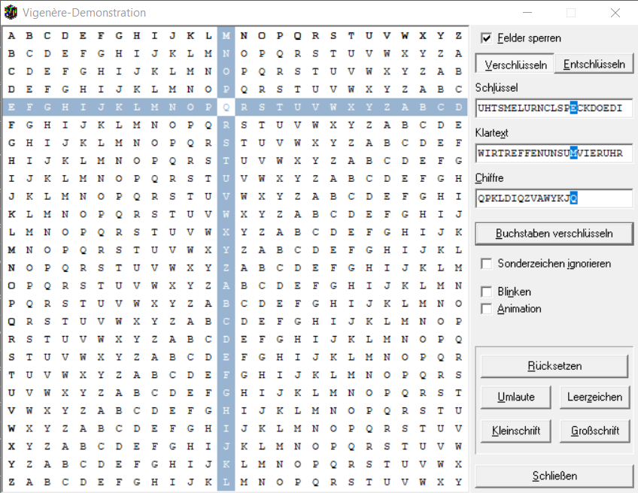
One-Time-Pad
Klartextlänge = Schlüssellänge
Schlüssel zufällig
Schlüssel nur 1x verwenden

Slide 11
One-Time-Pad
Aufgabe: Der Geheimtext MHOAYU wurde mit dem VIGENÈRE-Verfahren verschlüsselt.
Zeige, dass sich sowohl der Klartext SCHULE als auch der Klartext PAUSEN in den Geheimtext überführen lassen.
Ermittle einen weiteren, sinnvollen Klartext, der sich aus dem Geheimtext rekonstruieren lässt.
Leite eine Schlussfolgerung zur Sicherheit des VIGENÈRE-Verfahrens ab, wenn ein Schlüssel verwendet wird, der die gleiche Länge wie der Klartext hat.

Slide 12
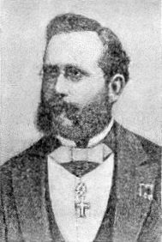
Kerkhoffs Prinzip
Das Verfahren muss im Wesentlichen unentzifferbar sein und darf keine Geheimhaltung erfordern.
Die Schlüssel bedürfen weiterhin der Geheimhaltung.
Es ist schwieriger, ein kompromittiertes Verfahren zu ersetzen als einen kompromittierten Schlüssel.
Es ist möglich, ein geheimes Verfahren durch Reverse Engineering zu rekonstruieren.
Es ist leichter, Fehler/Hintertüren im Verfahren zu entdecken, wenn dieses öffentlich untersucht wird.
Es ist leichter, in geheimen Verfahren Hintertüren zu verstecken.
Eugen Drezen, Historio de la Mondo Lingvo (Leipzig, 1931), 102

Slide 13
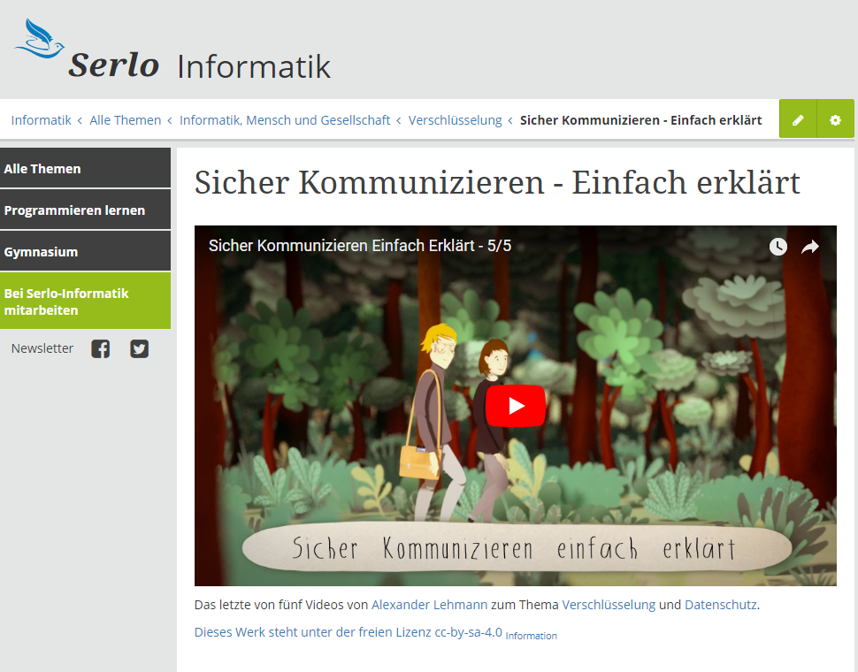
Notes:
Keine End-zu-End-Kommunikation???
Also: was fordern wir von sicherer Kommunikation?
Alternariver Zugang: Was ist End-zu-End-Verschlüpssleung, Videofilm?

Slide 14
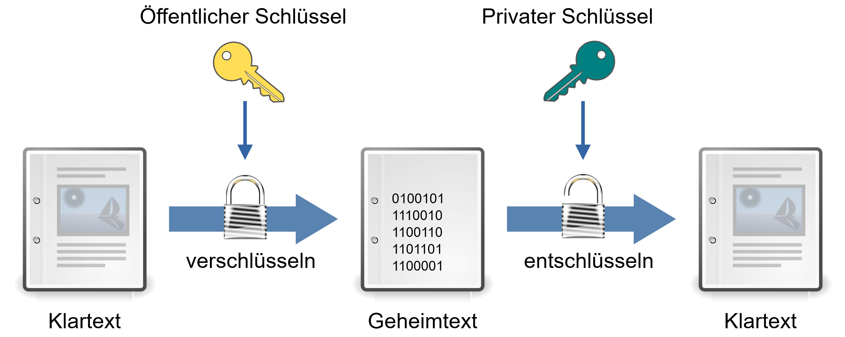
Asymmetrische Verfahren

Slide 15
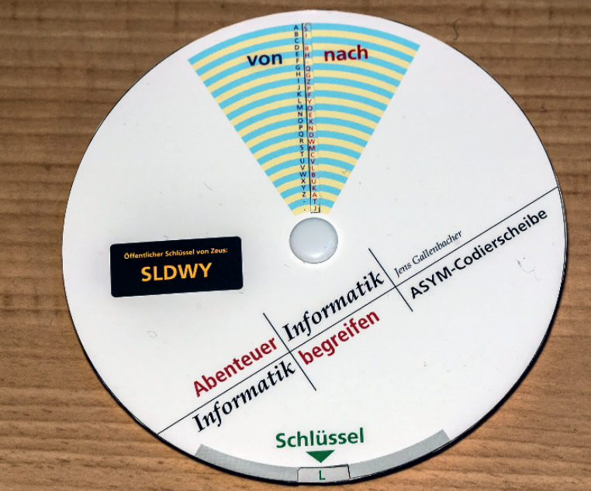
Asymmetrische Verfahren
Aus Gallenbacher: Abenteuer Informatik. Kapitel 12. CC-BY-NC-ND 4.0

Slide 16
Werkzeug ASYM-Kodierer
aus Gallenbacher. Abenteuer Informatik
Prüfe die Behauptung:
Der Klartext EC-CARD wurde mit dem Schlüssel AZS zum Geheimtext JVQFQUH.
Variante A:
Variante B:
Verschlüsseln |  |  |  |  |  |  |  |  | Entschlüsseln
Schlüssel | A | Z | S | A | Z | S | A |  | Schlüssel | A | Z | S | A | Z | S | A
Klartext | E | C | - | C | A | R | D |  | Geheimtext | J | V | Q | F | Q | U | H
Geheimtext |  |  |  |  |  |  |  |  | Klartext
Notes:
Jetzt gemeinsam im Arbeitsblatt mit Asym-Scheibe
Sonderhinweis zur Funktionsweise der Scheibe!

Slide 17
Werkzeug ASYM-Kodierer
aus Gallenbacher. Abenteuer Informatik
Prüfe die Behauptung:
Der Klartext EC-CARD wurde mit dem Schlüssel AZS zum Geheimtext JVQFQUH.
Variante A:
Variante B:
Verschlüsseln |  |  |  |  |  |  |  |  | Entschlüsseln
Schlüssel | A | Z | S | A | Z | S | A |  | Schlüssel | A | Z | S | A | Z | S | A
Klartext | E | C | - | C | A | R | D |  | Geheimtext | J | V | Q | F | Q | U | H
Geheimtext | J | V | Q | F | Q | U | H |  | Klartext | T | Z | O | L | . | J | P
Notes:
Jetzt gemeinsam im Arbeitsblatt mit Asym-Scheibe
Ver- und Entschlüsseln geht nicht mehr mit dem gleichen Schlüssel!

Slide 18
Werkzeug ASYM-Kodierer
aus Gallenbacher. Abenteuer Informatik
Prüfe die Behauptung:
Der Klartext EC-CARD wurde mit dem Schlüssel AZS zum Geheimtext JVQFQUH.
... und was passiert beim Schlüssel PCT?
Verschlüsseln |  |  |  |  |  |  |  |  | Entschlüsseln
Schlüssel | P | C | T | P | C | T | P |  | Schlüssel | P | C | T | P | C | T | P
Klartext | E | C | - | C | A | R | D |  | Geheimtext | J | V | Q | F | Q | U | H
Geheimtext |  |  |  |  |  |  |  |  | Klartext
Notes:
Jetzt gemeinsam im Arbeitsblatt mit Asym-Scheibe

Slide 19
Werkzeug ASYM-Kodierer
aus Gallenbacher. Abenteuer Informatik
Prüfe die Behauptung:
Der Klartext EC-CARD wurde mit dem Schlüssel AZS zum Geheimtext JVQFQUH.
... und was passiert beim Schlüssel PCT?
Verschlüsseln |  |  |  |  |  |  |  |  | Entschlüsseln
Schlüssel | P | C | T | P | C | T | P |  | Schlüssel | P | C | T | P | C | T | P
Klartext | E | C | - | C | A | R | D |  | Geheimtext | J | V | Q | F | Q | U | H
Geheimtext | Q | G | S | P | L | C | B |  | Klartext | E | C | - | C | A | R | D
Notes:
Jetzt gemeinsam im Arbeitsblatt mit Asym-Scheibe
Ver- und Entschlüsseln geht nicht mehr mit dem gleichen Schlüssel!
→ Asymetrische Verschlüsselung!

Slide 20
Asymmetrische Verfahren
ö: BGF
p: FDB
Alice
Bob-AG
❶ Alice fragt Bob-AG nach deren public key
Notes:
Jetzt gemeinsam im Arbeitsblatt mit Asym-Scheibe: Rollenspiel!
Also: Senden einer verschlüsselten Nachricht immer mit dem öffentlichen Schlüssel des Empfängers!
Prinzip der digitalen Signatur

Slide 21
Asymmetrische Verfahren
ö: BGF
p: FDB
Alice
Bob-AG
❶ Alice fragt Bob-AG nach deren public key
Bob-AG antwortet mit
BGF
Notes:
Jetzt gemeinsam im Arbeitsblatt mit Asym-Scheibe: Rollenspiel!
Also: Senden einer verschlüsselten Nachricht immer mit dem öffentlichen Schlüssel des Empfängers!
Prinzip der digitalen Signatur

Slide 22
Asymmetrische Verfahren
Bob-AG
ö: BGF
p: FDB
Alice
BGF
Bob-AG
❶ Alice fragt Bob-AG nach deren public key
Bob-AG antwortet mit
BGF
❷ Alice verschlüsselt die Kartennummer ACHTEINS zu
Notes:
Jetzt gemeinsam im Arbeitsblatt mit Asym-Scheibe: Rollenspiel!
Also: Senden einer verschlüsselten Nachricht immer mit dem öffentlichen Schlüssel des Empfängers!
Prinzip der digitalen Signatur

Slide 23
Asymmetrische Verfahren
Bob-AG
ö: BGF
p: FDB
Alice
BGF
Bob-AG
❶ Alice fragt Bob-AG nach deren public key
Bob-AG antwortet mit
BGF
❷ Alice verschlüsselt die Kartennummer ACHTEINS zu
TYLWC.SW
und sendet an Bob-AG
Notes:
Jetzt gemeinsam im Arbeitsblatt mit Asym-Scheibe: Rollenspiel!
Also: Senden einer verschlüsselten Nachricht immer mit dem öffentlichen Schlüssel des Empfängers!
Prinzip der digitalen Signatur

Slide 24
Asymmetrische Verfahren
Bob-AG
ö: BGF
p: FDB
Alice
BGF
Bob-AG
❶ Alice fragt Bob-AG nach deren public key
Bob-AG antwortet mit
BGF
❷ Alice verschlüsselt die Kartennummer ACHTEINS zu
Bob-AG entschlüsselt:
TYLWC.SW
und sendet an Bob-AG
Notes:
Jetzt gemeinsam im Arbeitsblatt mit Asym-Scheibe: Rollenspiel!
Also: Senden einer verschlüsselten Nachricht immer mit dem öffentlichen Schlüssel des Empfängers!
Prinzip der digitalen Signatur

Slide 25
Asymmetrische Verfahren
Bob-AG
ö: BGF
p: FDB
Alice
BGF
Bob-AG
❶ Alice fragt Bob-AG nach deren public key
Bob-AG antwortet mit
BGF
❷ Alice verschlüsselt die Kartennummer ACHTEINS zu
Bob-AG entschlüsselt:
ACHTEINS
TYLWC.SW
und sendet an Bob-AG
Notes:
Jetzt gemeinsam im Arbeitsblatt mit Asym-Scheibe: Rollenspiel!
Also: Senden einer verschlüsselten Nachricht immer mit dem öffentlichen Schlüssel des Empfängers!
Prinzip der digitalen Signatur

Slide 26
Asymmetrische Verfahren
Bob-AG
ö: BGF
p: FDB
Alice
BGF
Bob-AG
❶ Alice fragt Bob-AG nach deren public key
Bob-AG antwortet mit
BGF
❷ Alice verschlüsselt die Kartennummer ACHTEINS zu
Bob-AG entschlüsselt:
ACHTEINS
TYLWC.SW
und sendet an Bob-AG
Bob-AG verschlüsselt OK mit private key zu
Notes:
Jetzt gemeinsam im Arbeitsblatt mit Asym-Scheibe: Rollenspiel!
Also: Senden einer verschlüsselten Nachricht immer mit dem öffentlichen Schlüssel des Empfängers!
Prinzip der digitalen Signatur

Slide 27
Asymmetrische Verfahren
Bob-AG
ö: BGF
p: FDB
Alice
BGF
Bob-AG
❶ Alice fragt Bob-AG nach deren public key
Bob-AG antwortet mit
BGF
❷ Alice verschlüsselt die Kartennummer ACHTEINS zu
Bob-AG entschlüsselt:
ACHTEINS
TYLWC.SW
und sendet an Bob-AG
Bob-AG verschlüsselt OK mit private key zu
H.
und sendet OK sowie das verschlüsselte OK
Notes:
Jetzt gemeinsam im Arbeitsblatt mit Asym-Scheibe: Rollenspiel!
Also: Senden einer verschlüsselten Nachricht immer mit dem öffentlichen Schlüssel des Empfängers!
Prinzip der digitalen Signatur

Slide 28
Asymmetrische Verfahren
Bob-AG
ö: BGF
p: FDB
Alice
BGF
Bob-AG
❶ Alice fragt Bob-AG nach deren public key
Bob-AG antwortet mit
BGF
❷ Alice verschlüsselt die Kartennummer ACHTEINS zu
Bob-AG entschlüsselt:
ACHTEINS
TYLWC.SW
und sendet an Bob-AG
Bob-AG verschlüsselt OK mit private key zu
H.
❸ Alice erhält
OK H.
und sendet OK sowie das verschlüsselte OK
und entschlüsselt das zweite
Wort zu
Notes:
Jetzt gemeinsam im Arbeitsblatt mit Asym-Scheibe: Rollenspiel!
Also: Senden einer verschlüsselten Nachricht immer mit dem öffentlichen Schlüssel des Empfängers!
Prinzip der digitalen Signatur

Slide 29
Asymmetrische Verfahren
Bob-AG
ö: BGF
p: FDB
Alice
BGF
Bob-AG
❶ Alice fragt Bob-AG nach deren public key
Bob-AG antwortet mit
BGF
❷ Alice verschlüsselt die Kartennummer ACHTEINS zu
Bob-AG entschlüsselt:
ACHTEINS
TYLWC.SW
und sendet an Bob-AG
Bob-AG verschlüsselt OK mit private key zu
H.
❸ Alice erhält
OK H.
und sendet OK sowie das verschlüsselte OK
und entschlüsselt das zweite
Wort zu
OK
mit dem Ergebnis
Notes:
Jetzt gemeinsam im Arbeitsblatt mit Asym-Scheibe: Rollenspiel!
Also: Senden einer verschlüsselten Nachricht immer mit dem öffentlichen Schlüssel des Empfängers!
Prinzip der digitalen Signatur

Slide 30
Asymmetrische Verfahren
Bob-AG
ö: BGF
p: FDB
Alice
BGF
Bob-AG
❶ Alice fragt Bob-AG nach deren public key
Bob-AG antwortet mit
BGF
❷ Alice verschlüsselt die Kartennummer ACHTEINS zu
Bob-AG entschlüsselt:
ACHTEINS
TYLWC.SW
und sendet an Bob-AG
Bob-AG verschlüsselt OK mit private key zu
H.
❸ Alice erhält
OK H.
und sendet OK sowie das verschlüsselte OK
und entschlüsselt das zweite
Wort zu
OK
mit dem Ergebnis
OK = OK
Notes:
Jetzt gemeinsam im Arbeitsblatt mit Asym-Scheibe: Rollenspiel!
Also: Senden einer verschlüsselten Nachricht immer mit dem öffentlichen Schlüssel des Empfängers!
Prinzip der digitalen Signatur

Slide 31
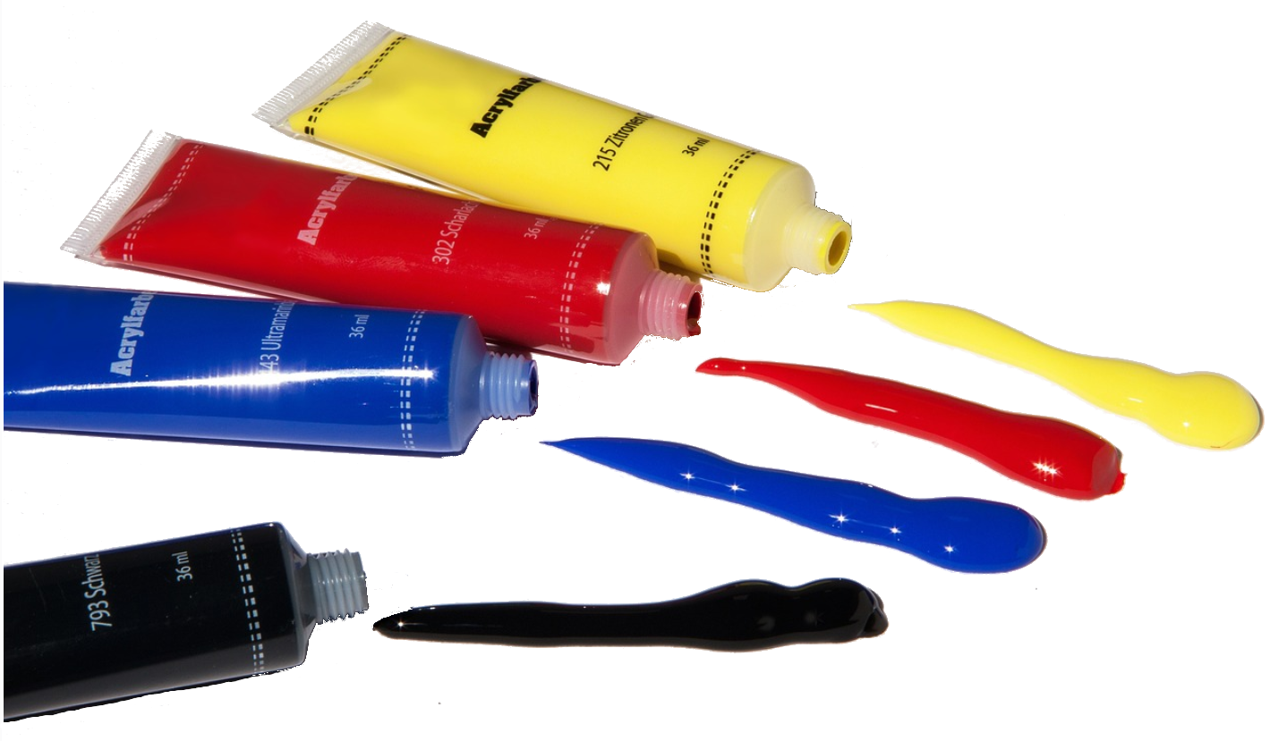
Einwegfunktionen

Slide 32
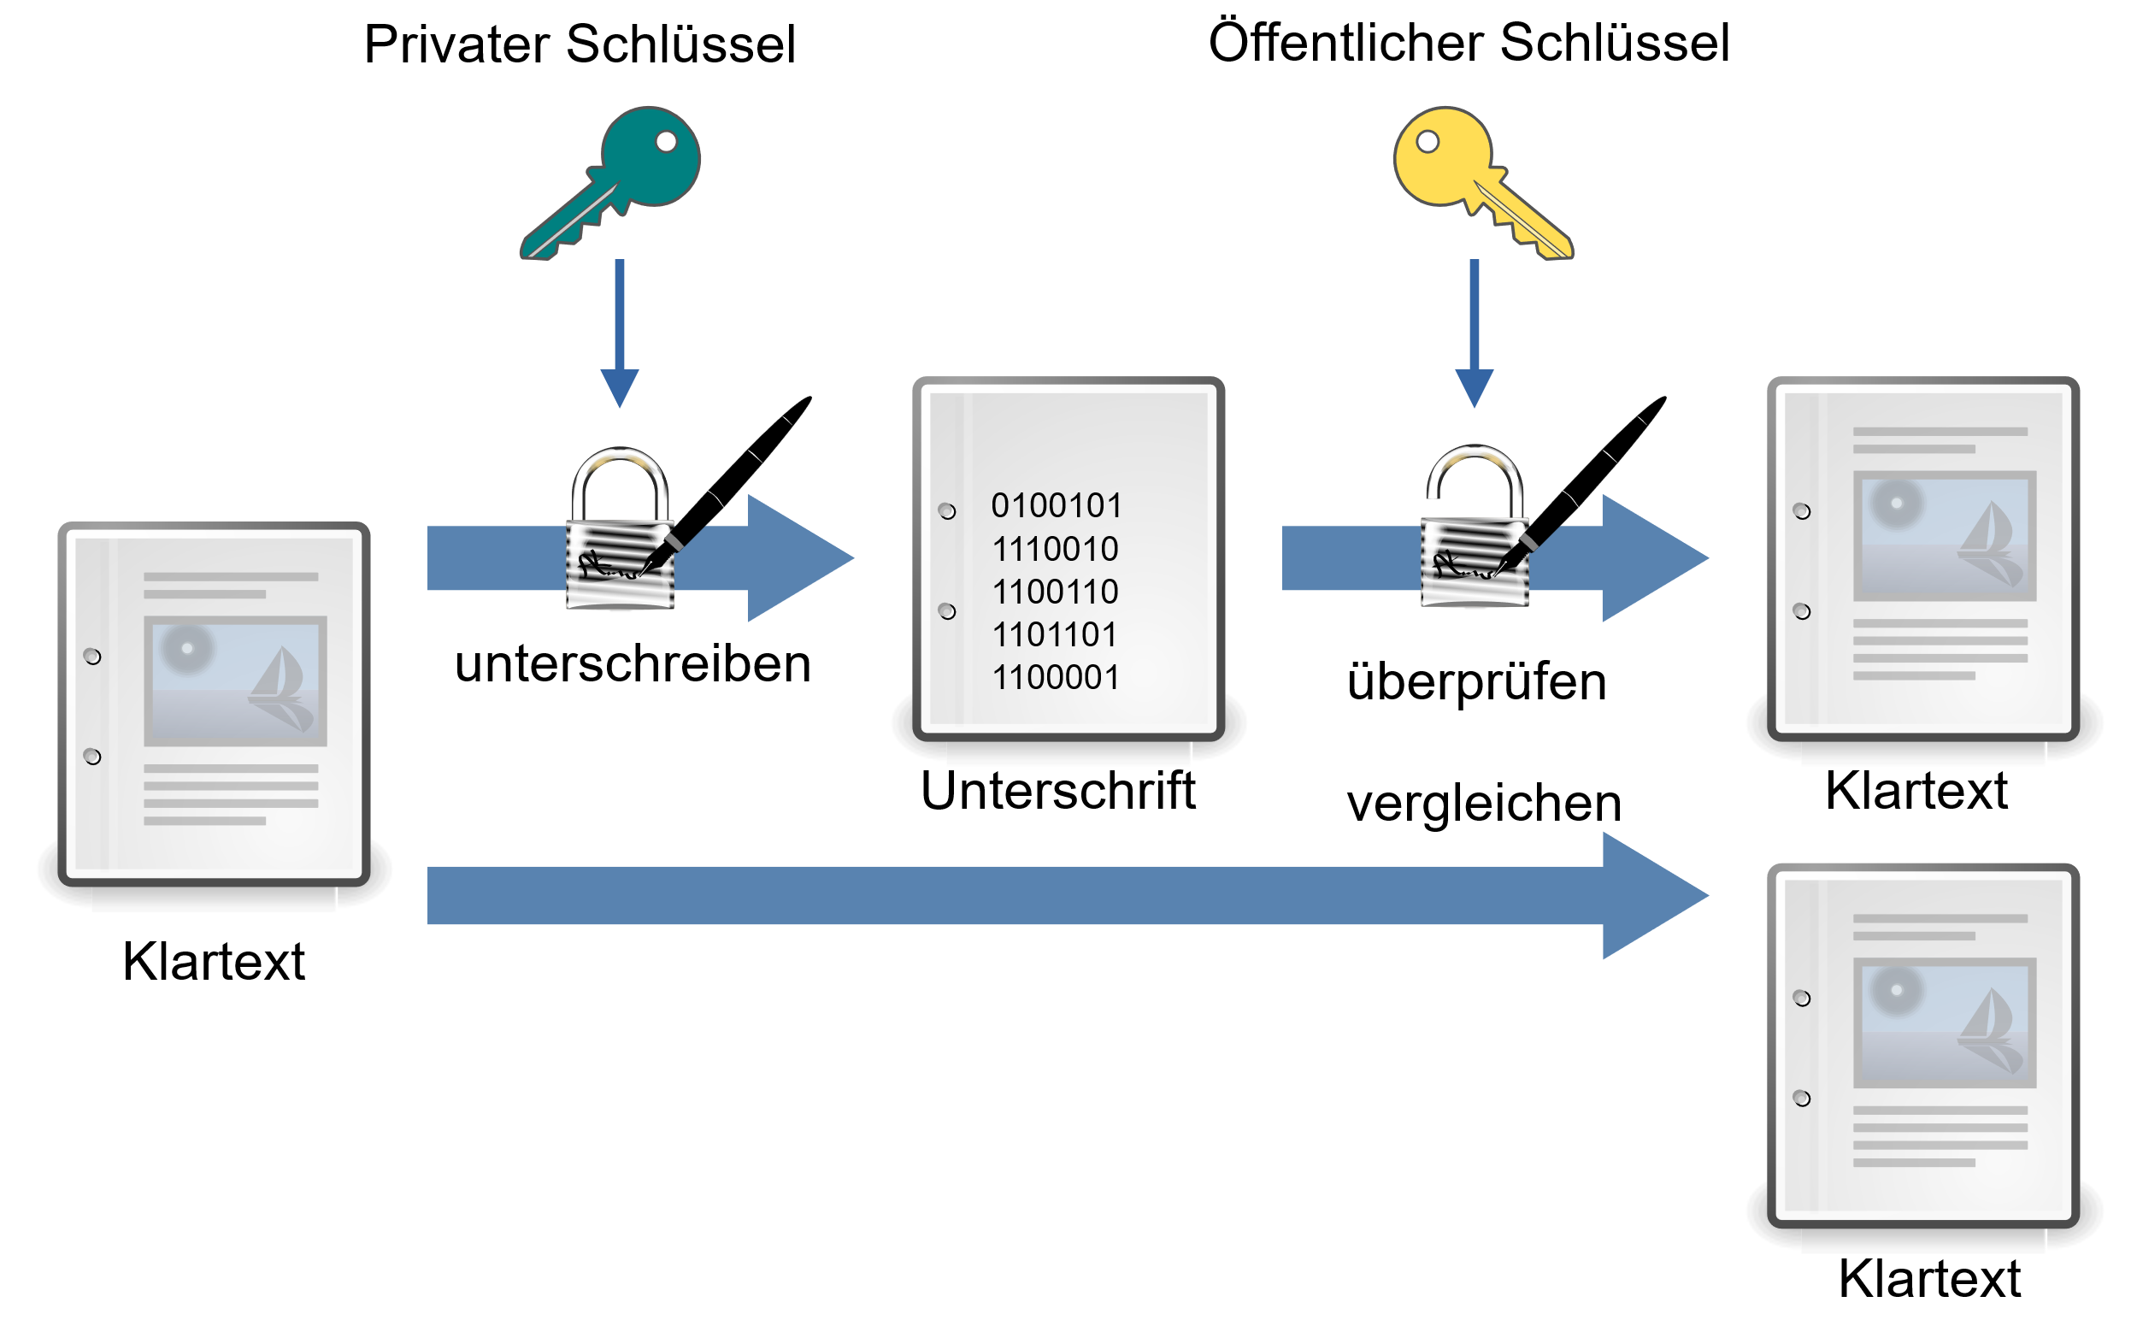
Digitale Signatur

Slide 33
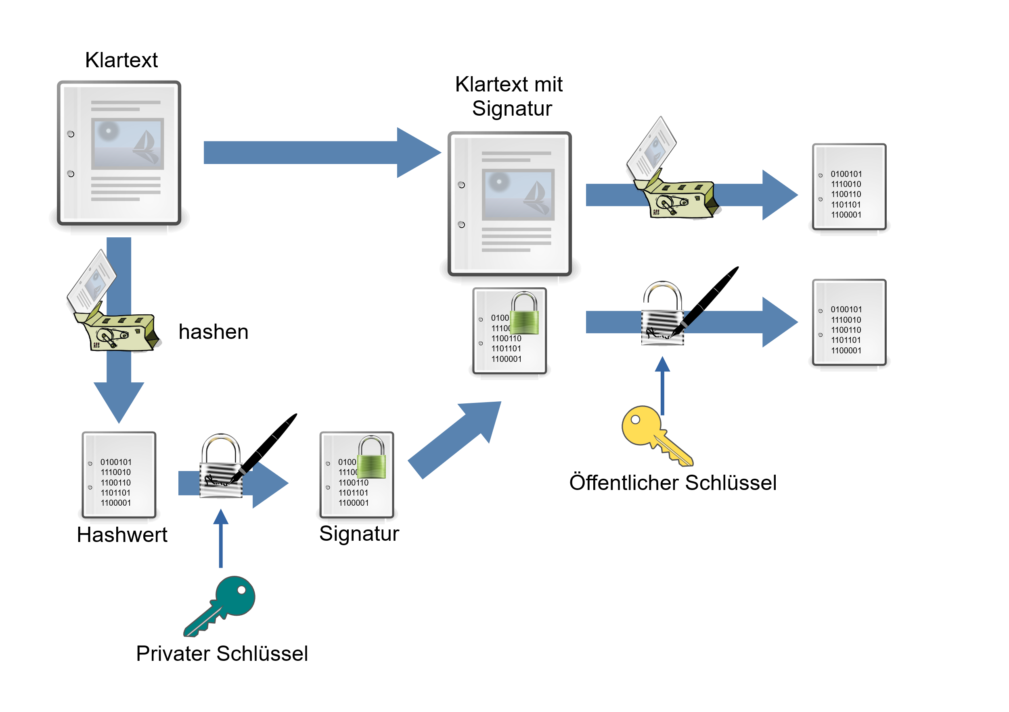
Digitale Signatur

Slide 34
Hashing
Kompression
Nachrichten beliebiger Länge werden auf Nachrichten einer festen Länge komprimiert.
Einwegfunktion
Aus dem Komprimat kann man nicht auf die Nachricht schlussfolgern.
Kollisionsresistenz
Es ist praktisch unmöglich, zwei verschiedene Nachrichten mit dem gleichen Hashwert zu finden.

Slide 35
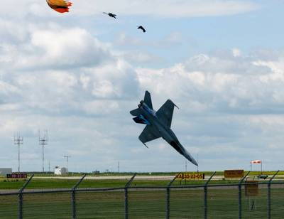


Hashing
Quelle: http://javacrypto.bplaced.net/g07-md5-hash-kollision/

Slide 36
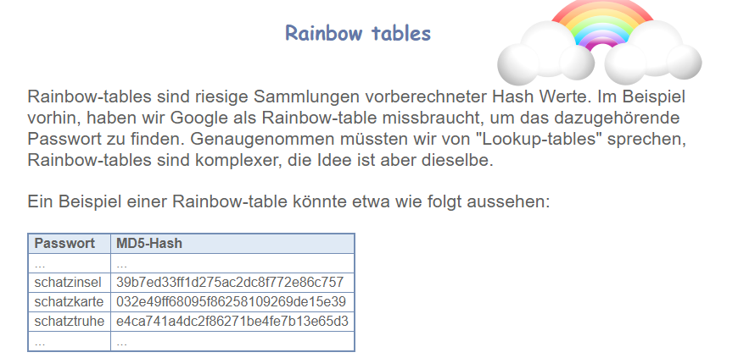
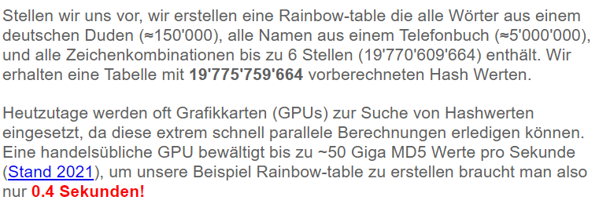
Grenzen
Quelle: https://www.martinstoeckli.ch/hash/de/index.php

Slide 37
Angriff
Bob-AG
ö: BGF
p: FDB
Alice
BGF
Bob-AG
❶ Alice fragt Bob-AG nach deren public key
Bob-AG antwortet mit
BGF
❷ Alice verschlüsselt die Kartennummer ACHTEINS zu
Bob-AG entschlüsselt:
ACHTEINS
TYLWC.SW
und sendet an Bob-AG
Bob-AG verschlüsselt OK mit private key zu
H.
❸ Alice erhält
OK H.
und sendet OK sowie das verschlüsselte OK
und entschlüsselt das zweite
Wort zu
OK
mit dem Ergebnis
OK = OK
Notes:
Angreifer?

Slide 38
Angriff
Bob-AG
ö: BGF
p: FDB
Alice
BGF
Bob-AG
❶ Alice fragt Bob-AG nach deren public key
Bob-AG antwortet mit
BGF
❷ Alice verschlüsselt die Kartennummer ACHTEINS zu
Bob-AG entschlüsselt:
ACHTEINS
TYLWC.SW
und sendet an Bob-AG
Bob-AG verschlüsselt OK mit private key zu
H.
❸ Alice erhält
OK H.
und sendet OK sowie das verschlüsselte OK
und entschlüsselt das zweite
Wort zu
OK
mit dem Ergebnis
OK = OK

Slide 39
Angriff
Bob-AG
ö: BGF
p: FDB
Alice
BGF
Bob-AG
❶ Alice fragt Bob-AG nach deren public key
Bob-AG antwortet mit
BGF
❷ Alice verschlüsselt die Kartennummer ACHTEINS zu
Bob-AG entschlüsselt:
ACHTEINS
TYLWC.SW
und sendet an Bob-AG
Bob-AG verschlüsselt OK mit private key zu
H.
❸ Alice erhält
OK H.
und sendet OK sowie das verschlüsselte OK
und entschlüsselt das zweite
Wort zu
OK
mit dem Ergebnis
OK = OK
Notes:
Einbruch in das System!

Slide 40
Angriff
ö: CEF
p: ZLB
ö: BGF
p: FDB
Alice
Bob-AG
❶ Alice fragt Bob-AG nach deren public key
Notes:
Einbruch!

Slide 41
Angriff
ö: CEF
p: ZLB
ö: BGF
p: FDB
Alice
Bob-AG
❶ Alice fragt Bob-AG nach deren public key
Bob-AG antwortet mit
BGF
Notes:
Einbruch!

Slide 42
Angriff
ö: CEF
p: ZLB
ö: BGF
p: FDB
Alice
Bob-AG
❶ Alice fragt Bob-AG nach deren public key
Bob-AG antwortet mit
BGF
CEF
BGF
Notes:
Einbruch!

Slide 43
Angriff
Bob-AG
ö: CEF
p: ZLB
ö: BGF
p: FDB
Alice
CEF
Bob-AG
❶ Alice fragt Bob-AG nach deren public key
Bob-AG antwortet mit
BGF
❷ Alice verschlüsselt die Kartennummer ACHTEINS zu
Notes:
Einbruch!

Slide 44
Angriff
Bob-AG
ö: CEF
p: ZLB
ö: BGF
p: FDB
Alice
CEF
Bob-AG
❶ Alice fragt Bob-AG nach deren public key
Bob-AG antwortet mit
BGF
❷ Alice verschlüsselt die Kartennummer ACHTEINS zu
LTLHN.WA
und sendet an Bob-AG
Notes:
Einbruch!

Slide 45
Angriff
Bob-AG
ö: CEF
p: ZLB
ö: BGF
p: FDB
Alice
CEF
Bob-AG
❶ Alice fragt Bob-AG nach deren public key
Bob-AG antwortet mit
BGF
Mr. X entschlüsselt zu
❷ Alice verschlüsselt die Kartennummer ACHTEINS zu
LTLHN.WA
und sendet an Bob-AG
Notes:
Einbruch!

Slide 46
Angriff
Bob-AG
ö: CEF
p: ZLB
ö: BGF
p: FDB
Alice
CEF
Bob-AG
❶ Alice fragt Bob-AG nach deren public key
Bob-AG antwortet mit
BGF
Mr. X entschlüsselt zu
❷ Alice verschlüsselt die Kartennummer ACHTEINS zu
ACHTEINS
LTLHN.WA
und sendet an Bob-AG
Notes:
Einbruch!

Slide 47
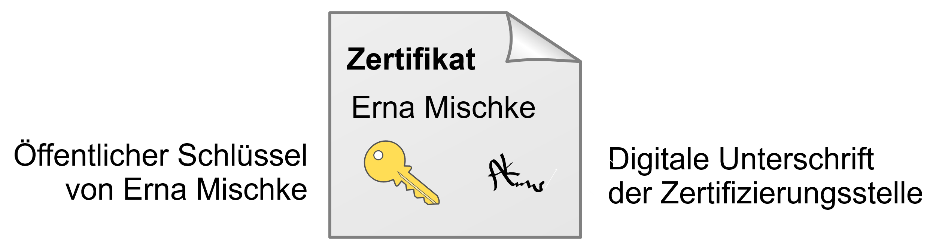
Zertifikat
Notes:
Lösung

Slide 48
Zertifikat
ö: CEF
p: ZLB
TC: Trust Center
ö: SLDWY
p: TEG-V
Alice
TC SLDWY
TC SLDWY
Bob-AG BGF
Mr. X CEF
❶ Alice verschlüsselt die Frage nach public key Bob-AG zu
Notes:
Lösung

Slide 49
Zertifikat
ö: CEF
p: ZLB
TC: Trust Center
ö: SLDWY
p: TEG-V
Alice
TC SLDWY
TC SLDWY
Bob-AG BGF
Mr. X CEF
❶ Alice verschlüsselt die Frage nach public key Bob-AG zu
LXMCHM
und fragt TC
Notes:
Lösung

Slide 50
Zertifikat
ö: CEF
p: ZLB
TC: Trust Center
ö: SLDWY
p: TEG-V
Alice
TC SLDWY
TC SLDWY
Bob-AG BGF
Mr. X CEF
❶ Alice verschlüsselt die Frage nach public key Bob-AG zu
LXMCHM
und fragt TC
TC entschlüsselt zu
Notes:
Lösung

Slide 51
Zertifikat
ö: CEF
p: ZLB
TC: Trust Center
ö: SLDWY
p: TEG-V
Alice
TC SLDWY
TC SLDWY
Bob-AG BGF
Mr. X CEF
❶ Alice verschlüsselt die Frage nach public key Bob-AG zu
LXMCHM
und fragt TC
TC entschlüsselt zu
BOB-AG
und antwortet mit der signierten Information
Notes:
Lösung

Slide 52
Zertifikat
ö: CEF
p: ZLB
TC: Trust Center
ö: SLDWY
p: TEG-V
Alice
TC SLDWY
TC SLDWY
Bob-AG BGF
Mr. X CEF
❶ Alice verschlüsselt die Frage nach public key Bob-AG zu
LXMCHM
und fragt TC
TC entschlüsselt zu
BOB-AG
und antwortet mit der signierten Information
BOB-AG.BGF JMGKKFCGEH
Notes:
Lösung

Slide 53
Zertifikat
ö: CEF
p: ZLB
TC: Trust Center
ö: SLDWY
p: TEG-V
Alice
TC SLDWY
TC SLDWY
Bob-AG BGF
Mr. X CEF
❶ Alice verschlüsselt die Frage nach public key Bob-AG zu
LXMCHM
und fragt TC
TC entschlüsselt zu
BOB-AG
und antwortet mit der signierten Information
❷ Alice prüft die Signatur
und erhält
BOB-AG.BGF JMGKKFCGEH
Notes:
Lösung

Slide 54
Zertifikat
ö: CEF
p: ZLB
TC: Trust Center
ö: SLDWY
p: TEG-V
Alice
TC SLDWY
TC SLDWY
Bob-AG BGF
Mr. X CEF
❶ Alice verschlüsselt die Frage nach public key Bob-AG zu
LXMCHM
und fragt TC
TC entschlüsselt zu
BOB-AG
und antwortet mit der signierten Information
❷ Alice prüft die Signatur
und erhält
BOB-AG.BGF JMGKKFCGEH
BOB-AG.BGF BOB-AG.BGF
Notes:
Lösung

Slide 55
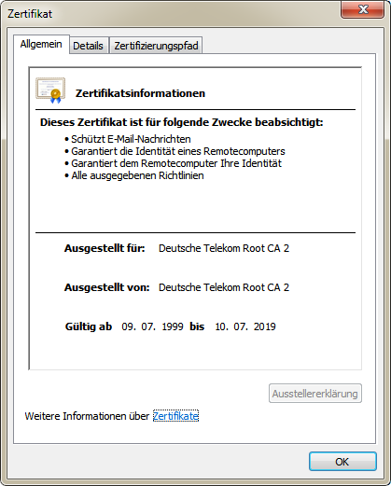
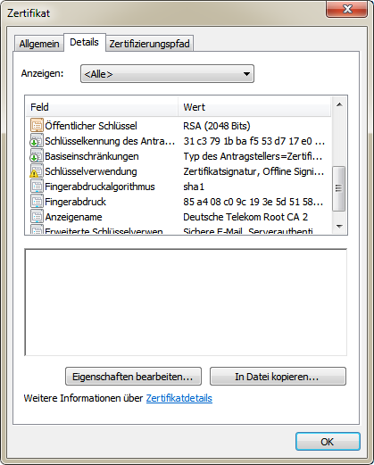
Zertifikat
Notes:
in echt

Slide 56
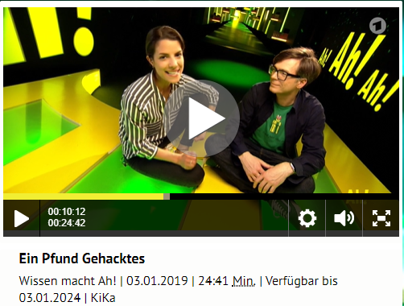
Diffie-Hellman-Schlüsseltausch

Slide 57
Ausblick
TC: Trust Center
ö: SLDWY
p: TEG-V
Bob-AG BGF
Mr. X CEF
Alice IKU
ö: CEF
p: ZLB
TC SLDWY
TC SLDWY
TC SLDWY
ö: IKU
p: JUK
ö: BGF
p: FDB
Alice
Bob-AG
Notes:
bislang einseitige, verschlüsselte und signierte Kommunikation
Ausblick auf E-Mail und zweiseitige, verschlüsselte und signierte Kommunikation für E-Mail

